Slide 1
Играем вместе!
Игра по обучению грамоте.
СТАРТ

Slide 2




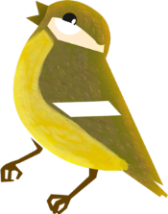

Выбери раздел:
СЛОГАРИКИ
ЗВУКОВИЧКИ
СЛОВАРИКИ
КОЛОКОЛЬЧИКИ

Slide 3
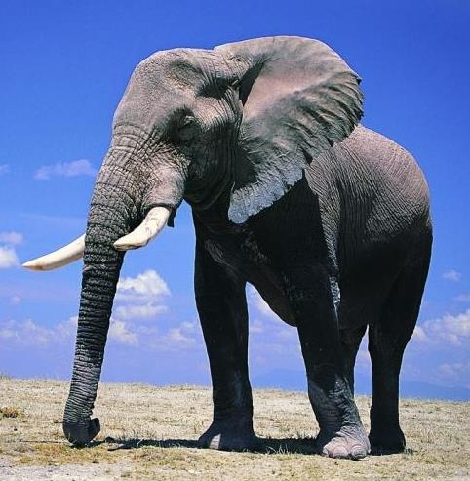
СЛОН
СЛОГАРИКИ
Сколько слогов в слове?
Вернуться в начало

Slide 4
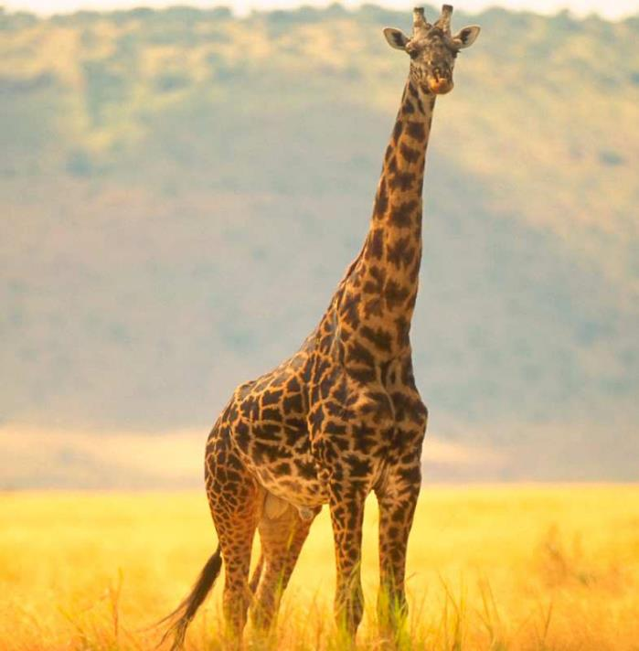
ЖИРАФ
СЛОГАРИКИ
Сколько слогов в слове?
Вернуться в начало

Slide 5
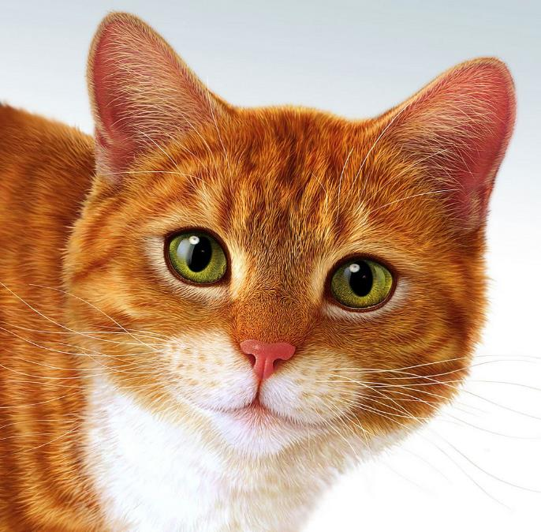
КОТ
ЗВУКОВИЧКИ
Найди подходящую схему к слову
Вернуться в начало

Slide 6
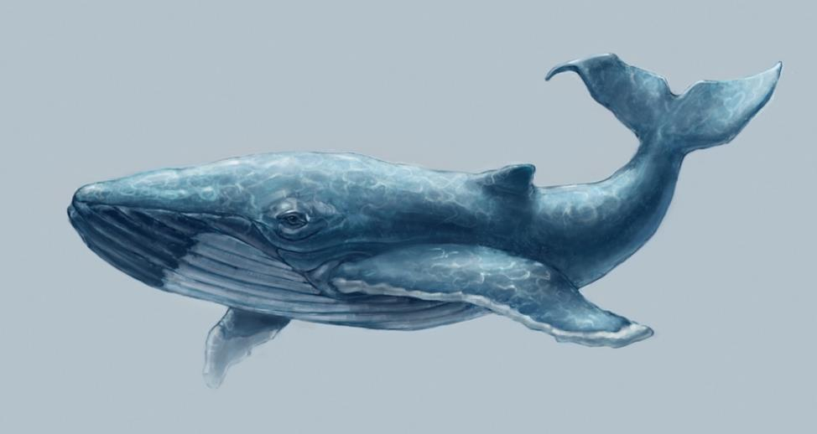
КИТ
ЗВУКОВИЧКИ
Найди подходящую схему к слову
Вернуться в начало

Slide 7
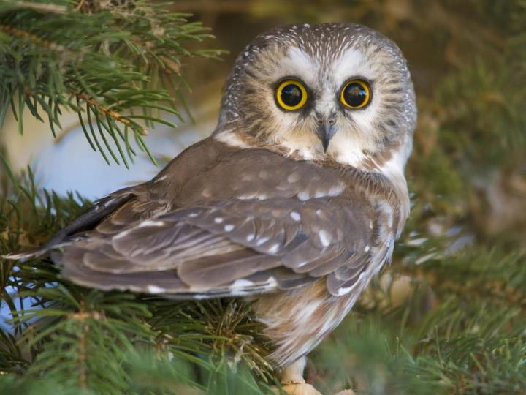
СОВА
ЗВУКОВИЧКИ
Найди подходящую схему к слову
Вернуться в начало

Slide 8
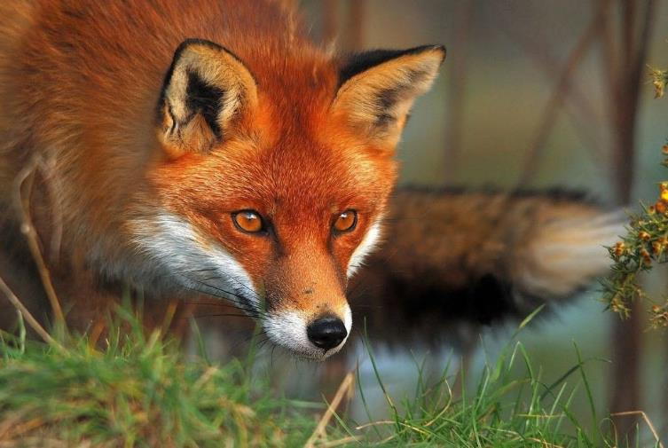
ЛИСА
ЗВУКОВИЧКИ
Найди подходящую схему к слову
Вернуться в начало

Slide 9


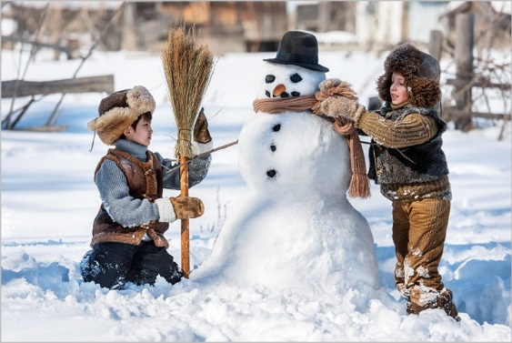



СЛОВАРИКИ
Сколько слов в предложении?
6
5
4
Дети лепят снеговика из первого снега.
Вернуться в начало

Slide 10
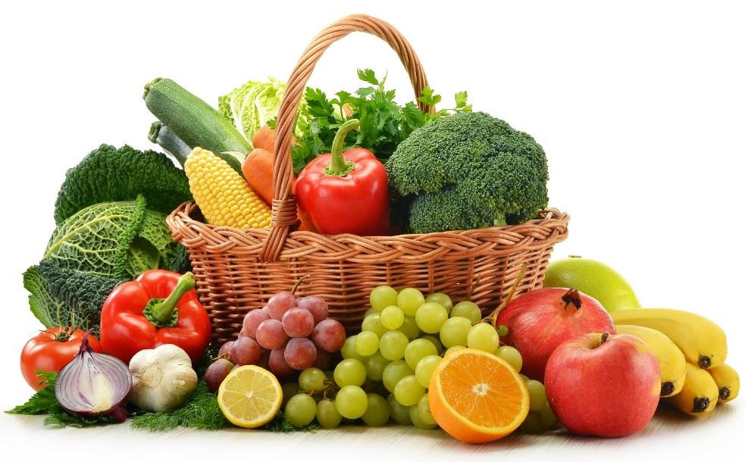
СЛОВАРИКИ
Сколько слов в предложении?
6
4
5
Овощи и фрукты очень полезны.
Вернуться в начало

Slide 11
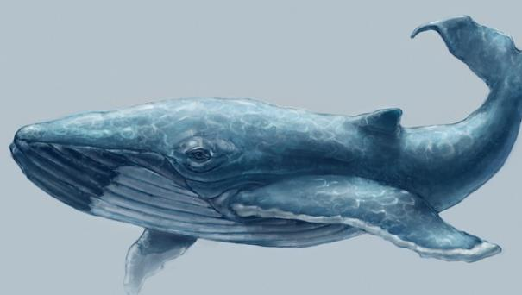
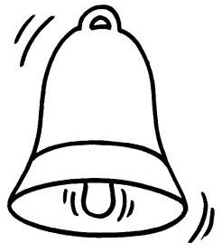


КОЛОКОЛЬЧИКИ
Найди слово, которое начинается с согласного звонкого звука?
Вернуться в начало

Slide 12

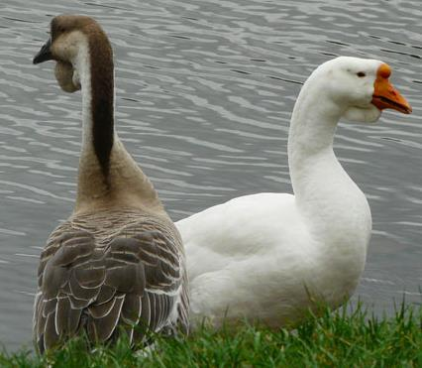

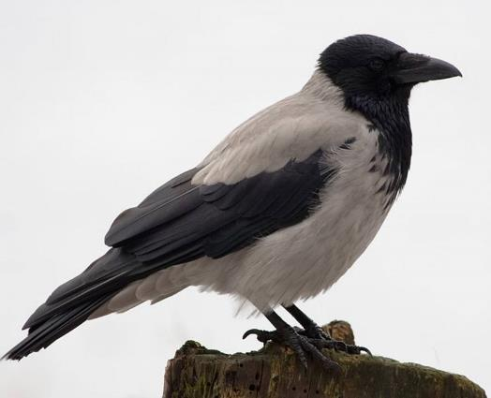
КОЛОКОЛЬЧИКИ
Найди слово, которое начинается с согласного глухого звука
Вернуться в начало

Slide 13
ОТЛИЧНЫЙ РЕЗУЛЬТАТ!
Вернуться в начало

